Slide 1
Các Giải Pháp Công Nghệ
Hỗ trợ xây dựng và vận hành cổng thông tin điện tử hoạt động hiệu quả
Quảng Trị ngày 25/11/2022 - Ngô Văn Tráng

Slide 2
01
Các hoạt động rút ra từ vai trò quan trọng của cổng thông tin điện tử

Slide 3
Các hoạt động chủ yếu quan trọng, cần làm tăng hiệu quả
Rút ra từ NGHỊ ĐỊNH của Chính Phủ Quy định về việc cung cấp thông tin và dịch vụ công trực tuyến trên trang thông tin điện tử hoặc cổng thông tin điện tử của cơ quan nhà nước
#1 Đưa thông tin về hình ảnh, hoạt động, chỉ đạo điều hành của lãnh đạo và tổ chức
#2 Tăng hiệu quả tuyên truyền, truyền thông đến đông đảo các tầng lớp nhân dân
#3 Là kênh giao tiếp, tiếp nhận phản hồi của các tầng lớp nhân dân và tổ chức, chính quyền
#4 Là kênh đối thoại giữa lãnh đạo tổ chức với nhân dân
#5 Giải đáp chính sách, phổ biến pháp luật đến đông đảo quần chúng nhân dân
#6 Là kênh cung cấp thông tin chính thống, tin cậy, duy nhất của chính quyền, tổ chức đến nhân dân (Thông tin dự án, quy hoạch, xây dựng, tài nguyên môi trường, hỗ trợ đầu tư, xúc tiến thương mại..)
#7 Kết nối & chia sẻ thông tin với cả nước, tổ chức và địa phương khác

Slide 4
02
Hiện trạng & Vấn đề

Slide 5
Hiện trạng & Vấn đề của các cổng thông tin điện tử đang gặp phải
- Công nghệ cũ, thiếu tính đồng bộ, thiếu tính tập trung
- Truy cập chậm, quá tải, lỗi ..
- Khó khăn trong công tác biên tập và quản trị nội dung
- Hỗ trợ các định dạng và đa phương tiện chưa tốt
- Khó khăn trong nâng cấp và phát triển
- Phần lớn hoạt động biệt lập, khó kết nối, chia sẻ thông tin với các đơn vị khác
- An toàn và bảo mật

Slide 6
03
Tính hiệu quả của cổng thông tin điện tử

Slide 7
01
Thông tin kịp thời, nhanh chóng
Tối ưu nguồn lực và chi phí hoạt động
02
Thông tin chính thống, tạo cảm giác tin cậy
03
Tính hiệu quả
04
Đa định dạng, đa phương tiện, giúp dễ hiểu, dễ tiếp cận, thân thiện
05
Tính kết nối, đáp ứng, lan toả, đa nền tảng
06
Đo đạc và đánh giá được hiệu quả
07
Đảm bảo an toàn và bảo mật, an ninh thông tin

Slide 8
04
Giải pháp

Slide 9
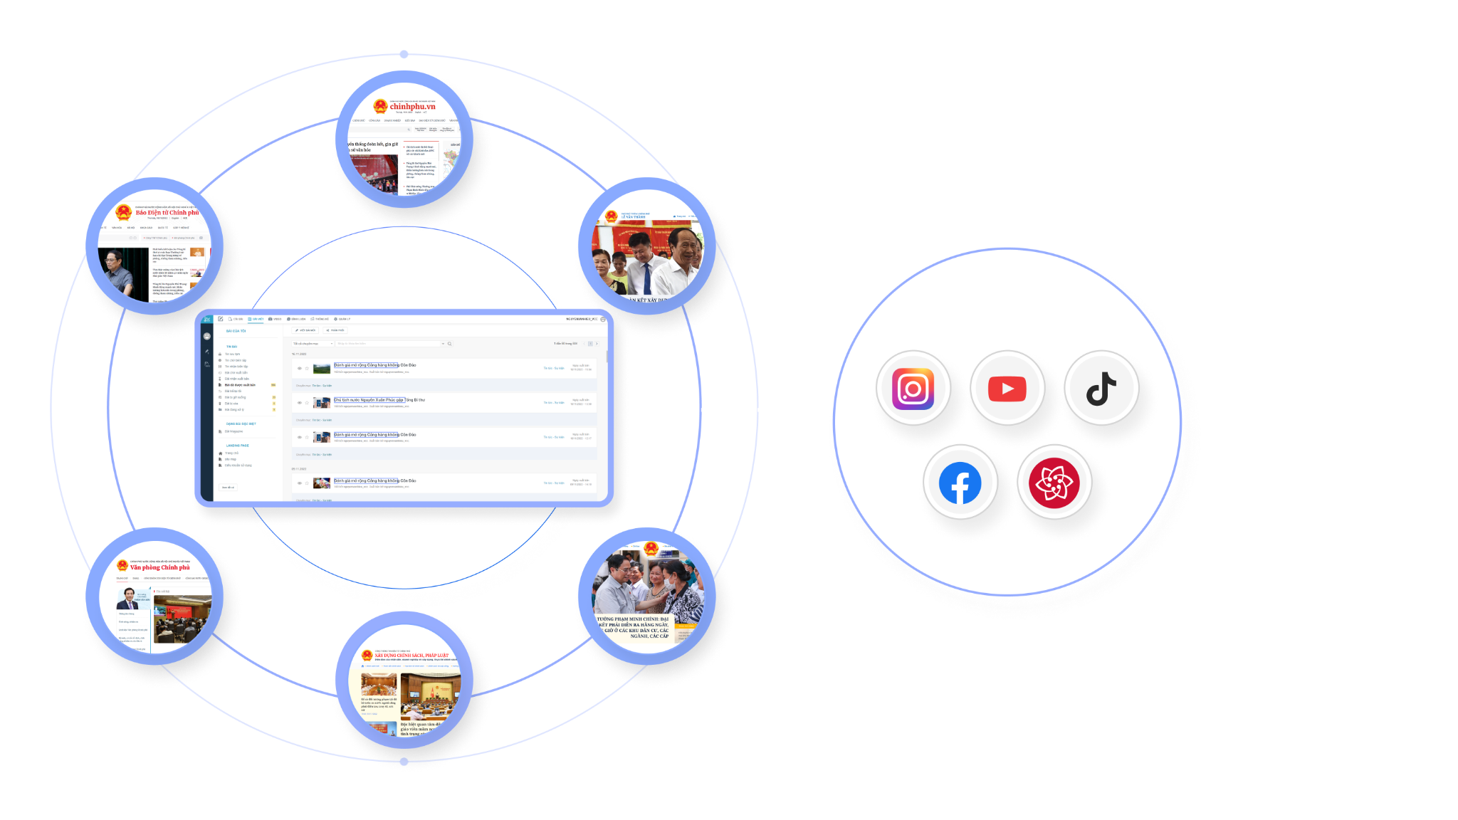
4.1 Nền tảng quản trị nội dung đa kênh
Tối ưu hoá nguồn lực & tiết kiệm chi phí
Một thông tin được truyền tải trên đa nền tảng
Can thiệp, xử lý nhanh chóng tập trung tại một nơi khi có vấn đề

Slide 10
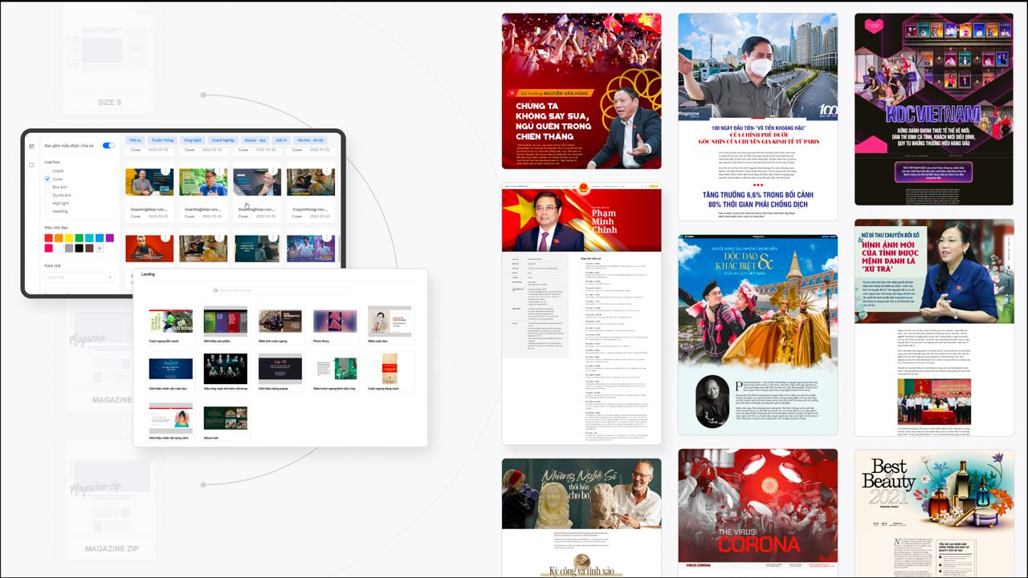
4.1 Đa dạng hoá trình bày nội dung
Tăng hiệu quả của thông tin: Gây ấn tượng, dễ hiểu, thân thiện
Tăng kết nối, tương tác giữa người dùng với nội dung
Tạo độ uy tín

Slide 11
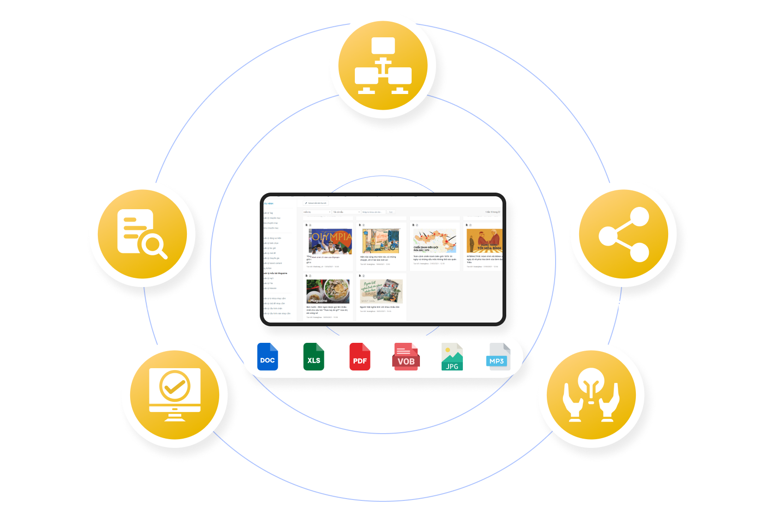
4.2 Nền tảng quản lý tài nguyên số
Giúp tổ chức, lưu trữ & quản lý toàn bộ tài nguyên, tránh thất thoát, lãng phí tư liệu
Tra cứu tư liệu, tài liệu nhanh chóng, linh hoạt
Dễ dàng chia sẻ tài nguyên giữa người sử dụng
Hỗ trợ nhiều loại định dạng tài liệu trong quản lý

Slide 12
4.3 Giải pháp livestream đa nền tảng
Chủ động khởi tạo các cuộc truyền hình trực tiếp ở mọi thời điểm mong muốn
Có thể giao tiếp, tương tác trực tiếp với người xem trong thời gian thực
Một nguồn phát trên đa nền tảng
Tạo dựng độ tin cậy, kịp thời

Slide 13
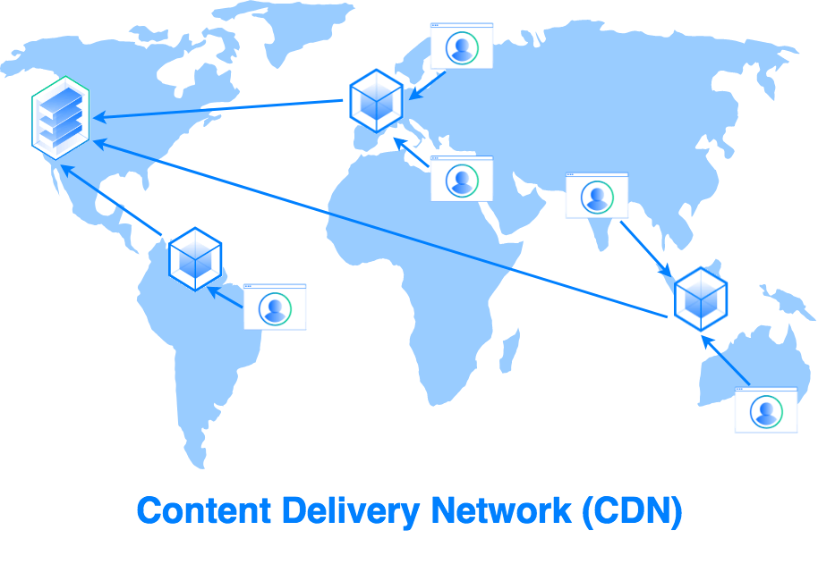
4.4 Giải pháp mạng phân phối nội dung CDN
Phân phối nội dung theo vùng miền
Tăng tốc độ tải của cổng thông tin, ứng dụng, dữ liệu
Tăng khả năng an ninh, bảo mật
Giảm tải cho hệ thống máy chủ, tiết kiệm chi phí vận hành

Slide 14
4.5 Giải pháp xử lý dữ liệu media
Hỗ trợ xử lý nhiều loại định dạng tài liệu: ảnh, video, doc, pdf, text ..
Chuyển đổi dữ liệu phù hợp với nhiều môi trường và nhiều loại thiết bị đầu cuối (máy tính, điện thoại, tablet, tv ..)
Giúp tiết kiệm thời gian, số hoá được nhiều dữ liệu
Trung tâm xử lý dữ liệu

Slide 15
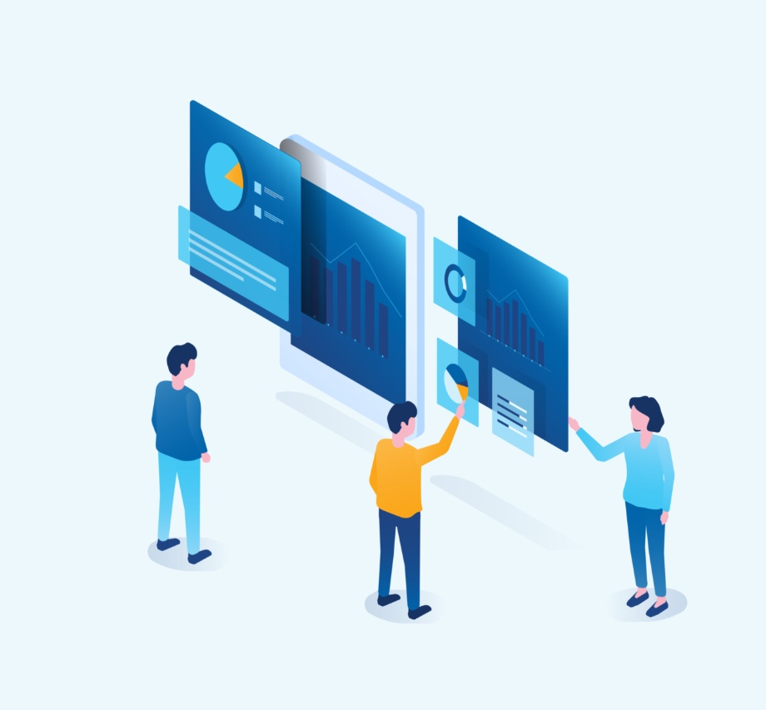
4.6 Giải pháp đo lường hiệu quả web/ video analytis
Giúp đánh giá hiệu quả của các bản tin, video, livestream qua thông tin tiếp cận của người xem
Thống kê, đánh giá chất lượng thông tin đáp ứng nhu cầu người dùng
Đưa ra gợi ý cải thiện chất lượng nội dung

Slide 16
4.7 Giải pháp chuyển văn bản thành giọng nói
Giúp tăng khả năng tiếp cận thông tin của người dùng cuối như người khuyết tật, người đang di chuyển ..
Gia tăng môi trường phân phối nội dung: ứng dụng itunes, spotify, đài phát thanh ..

Slide 17
4.8 Dịch vụ an toàn & bảo mật
Hệ thống tự động phát hiện và chống tấn công DDOS
Quy trình đánh giá,cảnh báo an toàn thông tin thông qua pentest định kỳ
Thiết lập quy định, quy trình về an toàn thông tin cho cán bộ nhân viên
Ứng phó, can thiệp kịp thời với các sự cố an toàn thông tin

Slide 18
4.9 Dịch vụ điện toán đám mây
Dịch vụ đám mây đa dạng, phủ mọi nhu cầu phát triển : Cloud server, cloud database, cloud load balancer ..
Giúp tiết kiệm chi phí, tính sẵn sàng và ổn định cao, tối ưu nhân lực vận hành
Tính thích ứng, đáp ứng mở rộng và thay đổi nhanh chóng

Slide 19
Thanks!

